Slide 1
大浪淘沙-海量web日志异常挖掘
邓金城
2016-10-28

Slide 2
目录
概述
异常类型
异常挖掘方法
我们的工作

Slide 3
1
什么是海量web日志异常挖掘？

Slide 4
什么是海量web日志异常挖掘
1
对象：海量日志
网站每天日志规模几百GB，甚至TB级
数据稀疏
数据噪音
半结构化
2
目标：有安全价值的异常信息
3
恶意黑页，Webshell，逻辑漏洞，0day攻击，WAF缺陷,业务安全等等
挖掘方法
数学分析
关联分析
机器学习
4
重要性
发现网站安全短板，完善网站WAF等安全机制的起点

Slide 5
2
常见的异常类型有哪些？

Slide 6
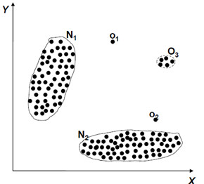
异常类型1-单点异常
单点异常
单独的数据实例是异常的

Slide 7
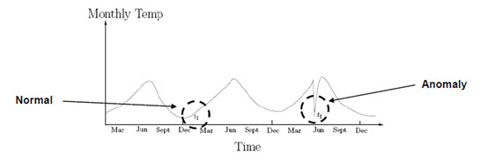
异常类型2-上下文异常
上下文异常
在一个上下文中单独的或连续几个数据实例是异常的
需要一个上下文的概念
比如平行权限

Slide 8
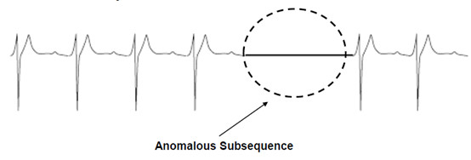
异常类型3-集体异常
集体异常
相关数据实例的集体是异常的
在数据实例间需要一个关系
常见的：
-有序数据
-空间数据
-图数据
在一个集体异常中单独的实例，从它们自己看来并不是异常的

Slide 9
3
异常挖掘方法

Slide 10
异常挖掘方法1-基于经验特征挖掘
基于经验特征挖掘
基于分析人员自身经验，使用特定的与日志相关的特征进行挖掘
比如特定的字符串，特定的Cookies，特殊的UserAgent等等
此方法在试探性分析的时候常用
老司机专用

Slide 11
异常挖掘方法2-基于外部数据关联挖掘
基于外部数据关联性挖掘
基于已有的外部数据与日志的关联性进行挖掘
例如高危IP库的IP的正常访问日志，代理IP库的IP的正常访问日志，某个通用组件或应用漏洞公开后的使用该组件或应用的网站日志等等
恶意IP库
日志
异常日志

Slide 12
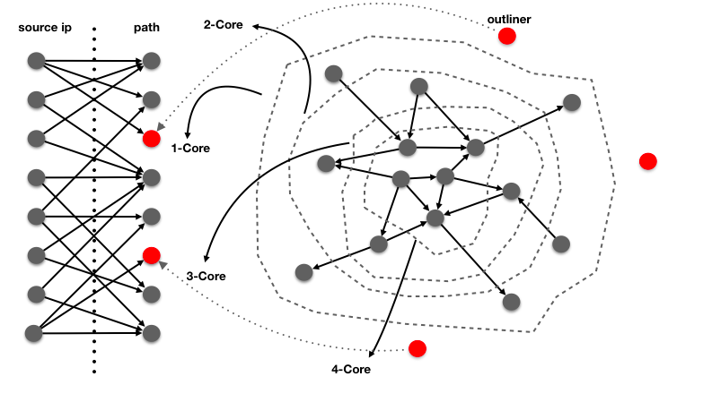
异常挖掘方法3-基于内部数据关联挖掘
基于内部数据关联性挖掘
通过分析Web日志的内部关联性进行异常挖掘
例如通过分析Referer与URL二元关系组以及IP与URL二元关系组，挖掘低频访问且是孤立节点的页面

Slide 13
异常挖掘方法4-基于数据统计挖掘
基于数据统计挖掘
通过统计多维度的数据，根据其频次，分散度等信息，挖掘有价值的异常
比如统计单个IP24小时内，使用的手机号码数量；短时间内大量登录请求等
案例：单IP一天之内使用100000+的电话对某接口进行查询

Slide 14
异常挖掘方法5-基于WAF规则的异常挖掘
基于WAF规则的异常挖掘
将每条WAF规则转换成多个语句的逻辑条件组合，并给予每个子条件一定的rank，然后对每条日志数据进行评分，根据最后评分以及设定阈值来判定日志是否异常
常用于WAFBypass未知漏洞挖掘

Slide 15
异常挖掘方法6-基于网站画像的异常挖掘
基于网站画像的异常挖掘
根据网站的目录结构、动静态页面分布及页面参数类型等信息而抽象出的一个多维度的标签化的描述网站合法访问范围的画像模型。通过判断单条日志数据是否在网站画像中，来判定日志是否为异常
适用于单个网站的日常持续分析
每个网站可以根据其应用特性和业务特征构建个性化的网站画像

Slide 16
4
我们的工作

Slide 17
我们发现了什么
逻辑漏洞
39%
17%
其他
23%
恶意暗链或黑页
Webshell
51%
2016年1月-2016年9月，我们从正常日志中发现了大量的异常，分析和报告了近千个安全事件，为用户补齐网站安全的短板，完善网站安全机制提供关键数据。
当然还收获了一些0day （此处内心是得意的）

Slide 18
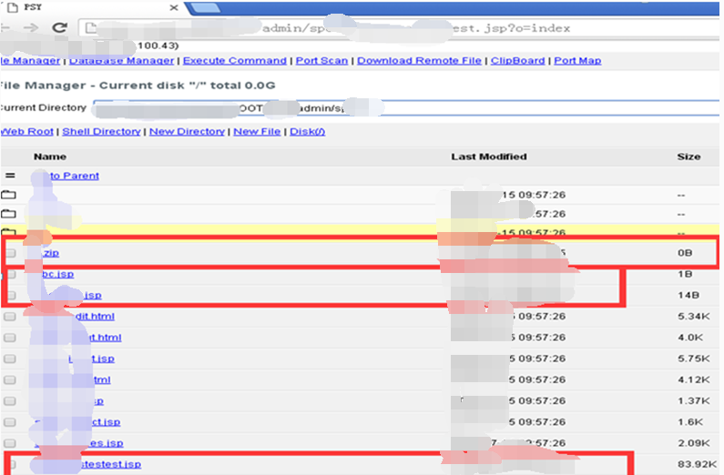
案例1-从异常日志到0Day
通过孤立日志发现我们发现某网站存在一个webshell。而该网站使用某商业信息系统xxxcms
通过IP和时间的上下文关联分析分析我们找到了上传点。
通过分析上传点的源码，我们发现其使用了某个通用模板，而此通用模板在未配置好的时候可能导致系统存在命令执行的漏洞。
经过验证，此商业信息系统所有版本都存在命令执行漏洞

Slide 19
案例2-请不要录音
…..

Slide 20
THANK YOU！
为了更安全更好的互联网！
谢谢！

